Slide 1

第六章 反比例函数
反比例函数的图象与性质
第2课时
WWW.PPT818.COM

Slide 2



1
反比例函数的性质
反比例函数中k的几何性质
课堂讲解
2
课时流程
逐点
导讲练
课堂小结
作业提升

Slide 3

旧知回顾
(1)如何画反比例函数的图象呢？
(2)其步骤是怎样的呢？

Slide 4

1
知1－讲
知识点
反比例函数的性质
根据反比例函数 与 的表达式及图
像，探究下列问题：

Slide 5
知1－讲
表达式 | 图象的位置 | y随x的变化情况
 | 图象在第______、________象限内 | 在每个象限内，y的值随x的值增大而_________
 | 图象在第______、________象限内 | 在每个象限内，y的值随x的值增大而_________
一
三
减小
二
四
增大

Slide 6
知1－讲
对于函数 与 ，指出它们的图象
所在象限，并说明y的值随x的值的变化而变化
的情况.

Slide 7
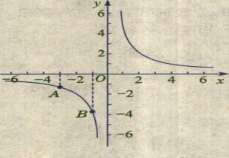
知1－讲
例1
反比例函数 的图象如图所示.
(1) 判断k为正数还是负数.
如果A(－3，y₁)和B(－1，y₂)为这个函数图
像上的两点，那么y₁与y₂的大小关系是怎样
的？

Slide 8
知1－讲
解：
(1)因为反比例函数 的图象在第一、三象限，
所以k＞0.
由k＞0可知，在每个象限内，y的值随x的值增
大而减小，
∵－3＜－1,
∴y₁＞y₂.

Slide 9

知1－讲
总 结
根据反比例函数的增减性比较函数值大小的方法：
利用反比例函数的增减性来比较函数值的大小时，
如果给定的两点或几点能够确定在同一象限的分支上时，
可以直接利用反比例函数的性质解答；如果给定的两点
或几点不能够确定在同一象限的分支上时，则不能利用
反比例函数的性质比较，需要根据函数的图象和点的位
置用数形结合思想来比较或利用特殊值法通过求值来进
行比较．

Slide 10
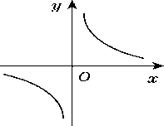
知1－讲
例2
已知反比例函数y＝ 的图象如图
所示，则实数m的取值范围是( )
A．m＞1 B．m＞0
C．m＜1 D．m＜0
A
由反比例函数图象的特点求出m的取值范围．
∵反比例函数y＝ 的图象位于第一、三象限，
∴m－1＞0. ∴m＞1. 故选A.
导引：

Slide 11
知1－讲
总 结
由反比例函数的图象特点可知，比例系数k的
正负决定图象的位置，反过来也可由图象的位置来
确定k的符号，并由此求出相关待定系数的取值范
围．

Slide 12
知1－练
1 关于反比例函数 ，下列说
法正确的是( )
A．图象过(1，2)点
B．图象在第一、三象限
C．当x>0时，y随x的增大而减小
D．当x<0时，y随x的增大而增大

Slide 13
知2－练
已知反比例函数 ，当1＜x＜3 时，y的
最小整数值是( )
A．3 B．4 C．5 D．6
在反比例函数 的每一条曲线上，y都
随着x的增大而减小，则k的值可以是( )
A．－1 B．1 C．2 D．3

Slide 14
知1－导
2
知识点
反比例函数中k的几何性质
双曲线的几何特性：
过双曲线 上的任意一点向两坐标轴作垂
线，与两坐标轴围成的矩形面积等于|k|，连接该点
与原点，还可得出两个直角三角形，这两个直角三
角形的面积都等于 .

Slide 15
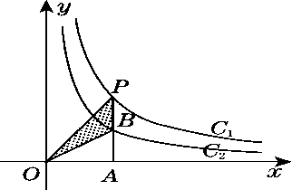
知1－讲
例3 如图，两个反比例函数 和
在第一象限内的图象分别是C₁和C₂，设点P在C₁
上，PA⊥x轴于点A，交C₂于点B，则△POB的面
积为________．
导引：根据反比例函数中
k的几何意义，得△POA
和△BOA的面积分别为2
和1，于是阴影部分的面
积为1.
1

Slide 16
知1－讲
总 结
求阴影部分面积的方法：
当它无法直接求出时，一般都采用“转化”的
方法，将它转化为易求图形面积的和或差来进行计
算．如本例就是将阴影部分面积转化为两个与比例
系数相关的特殊三角形的面积的差来求，要注意转
化思想和作差法的运用．

Slide 17
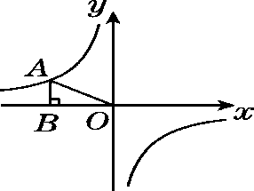
知1－练
如图，点A为反比例函数 图象上一点，
过A作AB⊥x轴于点B，连接OA，则△ABO的面
积为( )
A．－4
B．4
C．－2
D．2

Slide 18
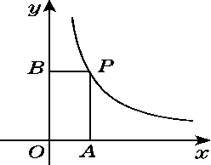
知1－练
2 如图，在平面直角坐标系中，点P是反比例函数
(x＞0)图象上的一点，分别过点P作PA⊥x
轴于点A，PB⊥y轴于点B. 若四边形OAPB的面
积为3，则k的值为( )
A．3 B．－3
C. D．

Slide 19
知1－练
位于第一象限的点E在反比例函数 的图
像上，点F在x轴的正半轴上，O是坐标原点，
若EO＝EF，△EOF的面积等于2，则k等于
( )
A．4 B．2
C．1 D．－2

Slide 20

反比例函数的图象由两条曲线组成，它是双曲线.
一般地，反比例函数 的图象是双曲线，它具有以
下性质:
当k>0时，双曲线的两支分别位于第一、第三象限，
在每一个 象限内,y随x的增大而减小；
当k<0时，双曲线的两支分别位于第二、第四象限，
在每一个 象限内，y随x的增大而增大.

Slide 21
1.反比例函数中k的几何性质：过双曲线 (k≠0)
上任一点向两坐标轴作垂线所得的矩形面积等于|k|；
向一坐标轴作垂线且与原点连线所得的三角形面积等
于 |k|.
2.双曲线关于直线y＝x和直线y＝－x成轴对称．

